Slide 1
DEPARTAMENTO DE CIENCIAS DE LA VIDA Y DE LA AGRICULTURA
CARRERA DE INGENIERÍA AGROPECUARIA
TESIS PREVIO A LA OBTENCIÓN DEL TÍTULO DE INGENIERO AGROPECUARIO
NIVELES ÓPTIMOS DE CALCIO, FÓSFORO, Y SU INTERACCIÓN EN LA PRODUCCIÓN Y CALIDAD DEL CULTIVO DE FRUTILLA (Fragaria vesca L.) VARIEDAD FESTIVAL
GÓMEZ SÁNCHEZ, VALERIA DAYANA
VALLEJO TIPÁN CARLA MARIUXI
DIRECTOR: ING. LANDÁZURI, PABLO
CODIRECTOR: ING. M.Sc. SORIA, NORMAN

Slide 2
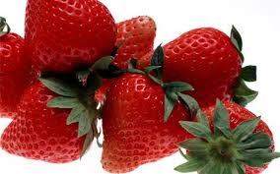
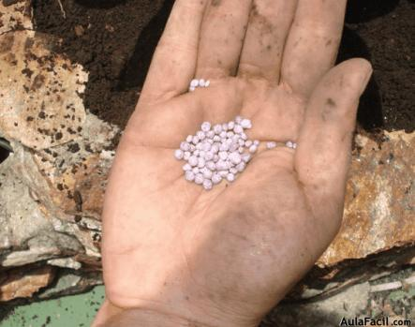
INTRODUCCIÓN
Estados Unidos, Canadá, México, Guatemala, Costa Rica, Ecuador, Chile y Argentina
Calcio
fosforo

Slide 3
OBJETIVOS
OBJETIVO GENERAL
Determinar los niveles óptimos de Ca, P, y su interacción en la producción y calidad del cultivo de frutilla, variedad festival.
OBJETIVOS ESPECÍFICOS
Evaluar diferentes niveles de Ca en el cultivo de frutilla en un sistema semi-hidropónico para determinar el nivel óptimo de aplicación sobre la producción y calidad del fruto.
Evaluar diferentes niveles de P en el cultivo de frutilla en un sistema semi-hidropónico para determinar el nivel óptimo de aplicación sobre la producción y calidad del fruto.
Evaluar las interacciones de los niveles de Ca y P para determinar los problemas de correlación en la producción y calidad del fruto

Slide 4
REVISIÓN DE LITERATURA

Slide 5
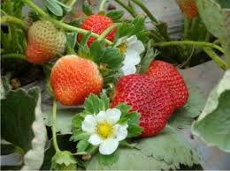
ORIGEN E HISTORIA
Europeo
SIGLO XVIII, Chile
Reino | Plantae
División | Magnoliophyta
Clase | Magnoliopsida
Orden | Rosales
Familia | Rosaceae
Subfamilia | Rosoideae
Tribu | Potentilleae
Subtribu | Fragariinae
Género | Fragaria
Especie | Fragaria vesca
TAXONOMÍA

Slide 6
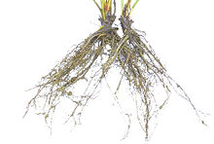
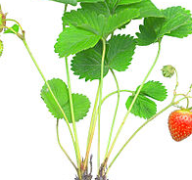
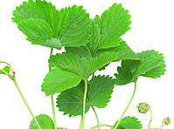
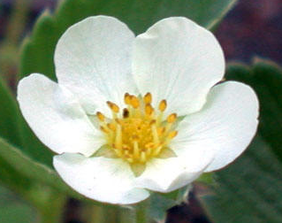
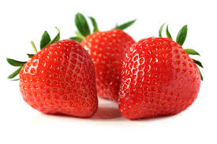
CARACTERISTICAS BOTÁNICAS
Raíces
Tallo
Fibroso
Corona
Roseta Comprimida
Primarias
Secundarias
Estípulas
Hojas
Flores
Insertas en peciolos
Raquis altos o basales
Pinadas o Palmeadas
Hermafroditas
Pistiladas
3 foliolos
Estaminadas
Fruto
Verdaderos frutos, aquenios
Polinización y maduración
50 dias

Slide 7
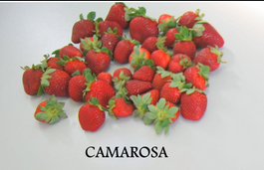
VARIEDADES DE FRUTILLA
Variedades de día corto
Inducción floral
Reposan en invierno y producen en primavera
Pájaro, Chandler, Festival
Camarosa, Oso Grande.
Variedades de día neutro
Inducción floral
Producción se prolonga de primavera a otoño
Selva,Brighton y Sweet Charly

Slide 8
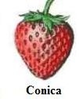
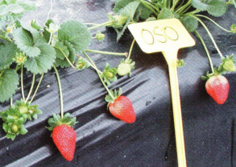
Principales Variedades
Festival
México
60%
Foto periodo corto
Gran productora de estolones
Antracnosis y pudrición corona
Oso Grande
Color rojo-anaranjado
Rajadura del fruto
Transporte
Trasplante durante el verano

Slide 9
FUNCIÓN DE LOS ELEMENTOS EN LA PLANTA
Función del Ca
Estructural
Formación de membranas celulares, estructuras lipídicas y transporte de glúcidos
Carbonatos, sulfatos, cloruros, fosfatos, y compuestos orgánicos
Ca⁺⁺
Estructura de la protopectina
Activador de enzimas y se relaciona con la nodulación y fijación de N
Agente cementante
Principal función

Slide 10
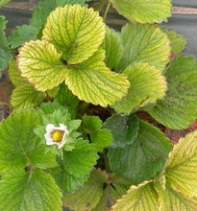
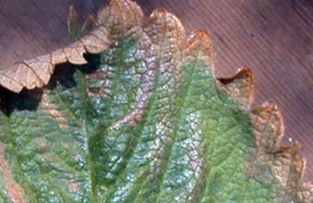
Deficiencia de Ca
Germinación
provocando
deteniendo
Desarrollo Radicular
Clorosis
origen
Hojas: necrosis bordes
Raíces cortas o gruesas
Toxicidad de Ca
No visible
asociado
Carbonato de Ca
provoca
Antagonismo
Ca-K
induce
Zn , Cu y P
produce
Clorosis férrica

Slide 11
Función del P
el P nunca es reducido en las plantas y permanece como fosfato, ya sea libre o unido a formas orgánicas como ésteres
ATP, ADP, AMP y Pirofosfato (PPI)
Anión monovalente
fosfato (H₂PO₄⁻) y divalente fosfato (HPO₄⁼).
fotosíntesis, la glicolisis, la respiración, la síntesis de ácidos grasos
*Fosfolípidos de las membranas celulares
*Ácido nucleicos
*Enzimas
*Coenzimas
La síntesis de proteínas, en especial nucleoproteínas en los tejidos meristemáticos

Slide 12
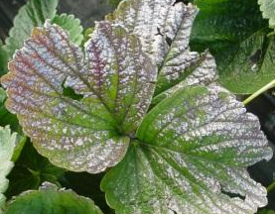
Deficiencia de P
Procesos de crecimiento y síntesis de sus compuestos
Desarrollo anormal vegetal
Parte aérea
Sistema radicular
Elemento
básico
mostrándose
deficiencia
Hojas
Toxicidad de P
masivas y repetidas
Cultivos en medio líquido
fosforados solubles
frecuentes
clorosis férricas
por
que
Fe
Insolubilización

Slide 13
INTERACCIÓN ENTRE LOS ELEMENTOS NUTRICIONALES
Concentración de un elemento favorece la absorción de otro
N/Mg, P/Mg
Sinergismo
Por encima de cierto nivel de la concentración de un elemento reduce la absorción de otro
Na/Ca, K/Mg, Ca/Mg y K, Ca/Fe, Mn, Zn y B, Fe/Mn, N/K.
Antagonismo

Slide 14
Ley del Mínimo
Ley del Máximo
Los rendimientos pueden ser los más altos o máximos cuando no existen o permanecen factores limitantes. Mientras menos factores limitantes existan mayor será el rendimiento del cultivo

Slide 15
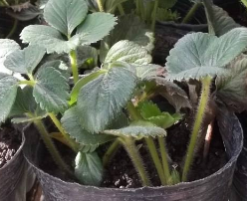
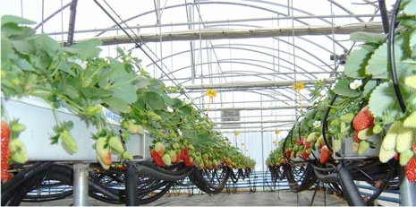
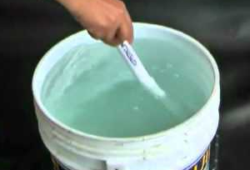
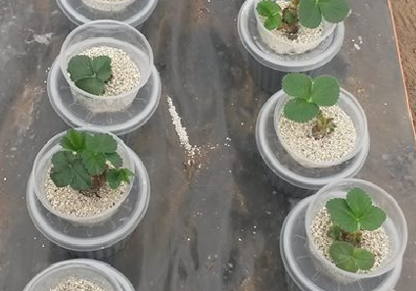
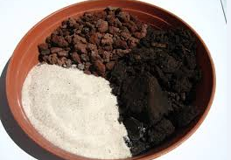
HIDROPONÍA Y SEMI-HIDROPONÍA
en que
Sistema de producción
Raíces
se
Solución nutritiva
Irrigan
con
Mezcla de elemento nutritivos
Cultivo sin suelo
Combina
Hidroponía
Permite
acceso
Nutrientes suelo
Sustrato
S.N.

Slide 16
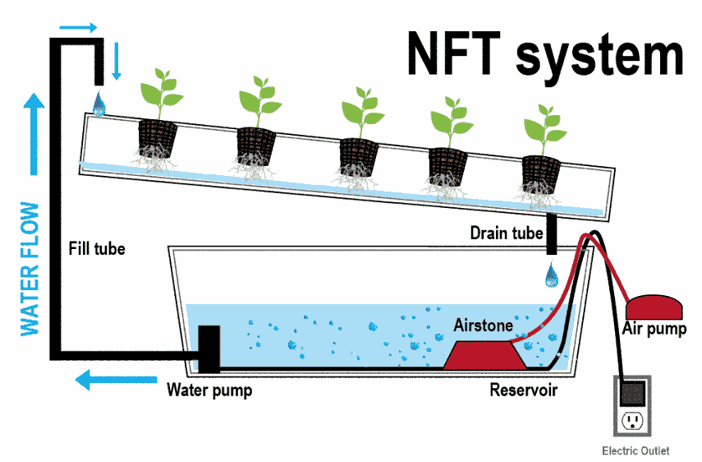
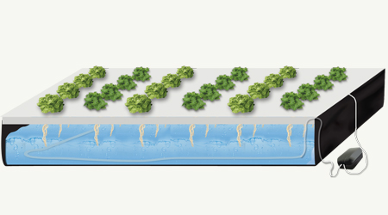
Sistemas Hidropónicos
Sistema NFT (Nutrient Flow Technic)
ó Recirculante
Sistema flotante
ó estacional

Slide 17
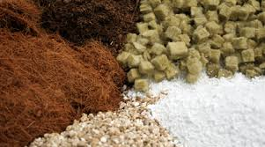
SUSTRATO
Anclar y aferrar
2 funciones
Medio sólido inerte
Contener agua y nutrientes
30 a 300 µm
0,25 a 2,60 mm
Densidad aparente
Aireación
Granulometría
=Ps U .V
Características
Retención de agua
pH
CIC
Porosidad
=VT
6.2-6.8

Slide 18
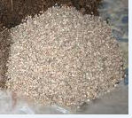
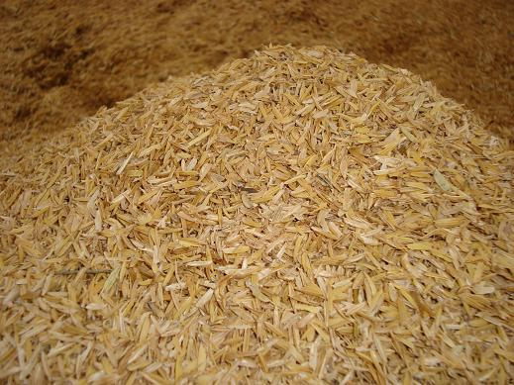
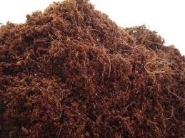
Tipos de Sustratos
Pomina o cascajo
Cascarilla de arroz
Fibra de coco
1,5-3,1 mm Diámetro
Roca volcánica
Fe, Ca, Mg, y Na
Forma de óxido

Slide 19
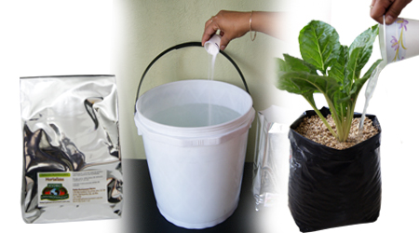
SOLUCIÓN NUTRITIVA
AGUA con O₂
Nutrimentos
Forma inorgánica
algunos
Compuestos orgánicos
Ejm
Quelatos de Fe

Slide 20
MATERIALES Y MÉTODOS

Slide 21
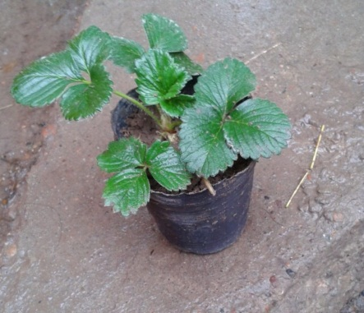
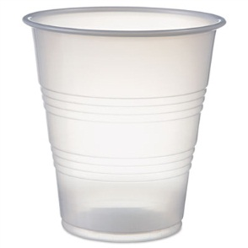
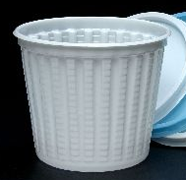
Materiales de Campo
Flexómetro | Ph-metro
Regaderas | Fluorómetro
Baldes | Clorómetro
Tanques | Probetas
Libretas de campo | Solución Nutritiva
Marcadores | Plástico negro

Slide 22
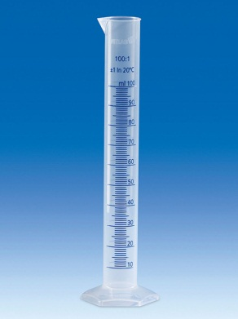
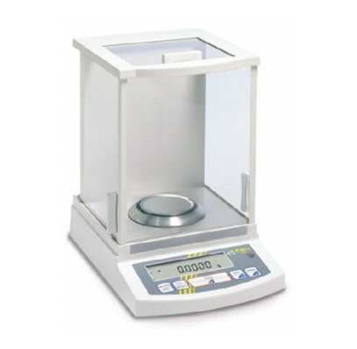
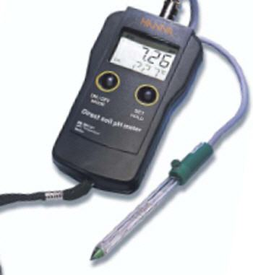
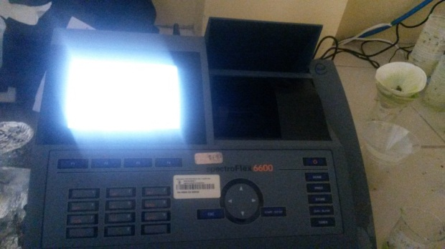
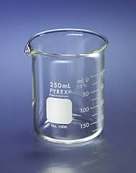
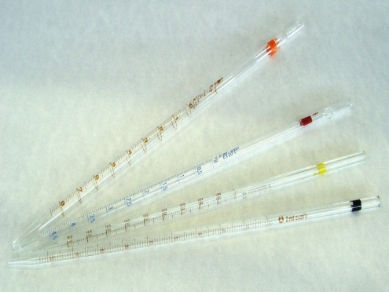
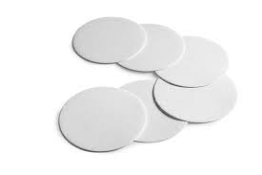
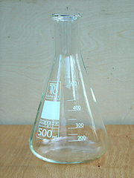
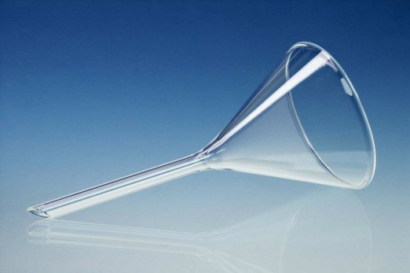
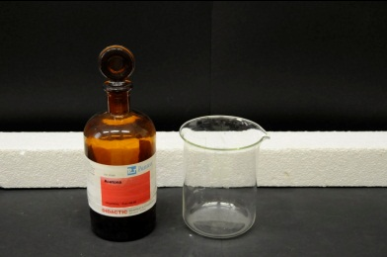
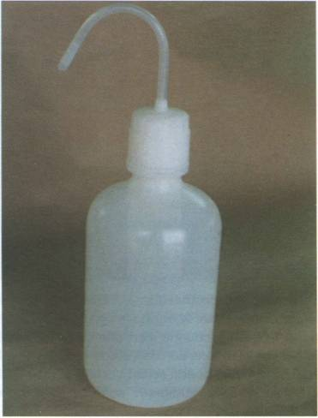
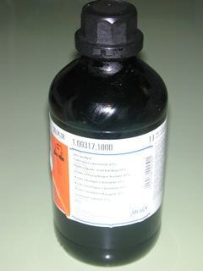
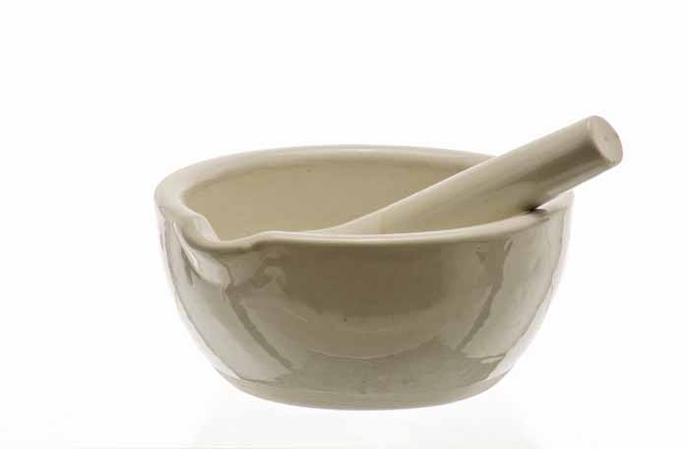
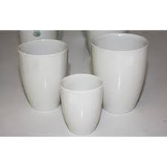
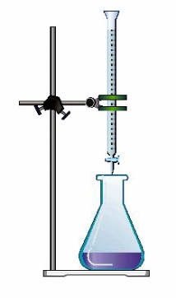
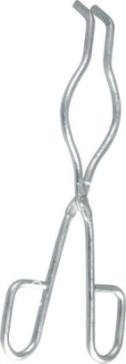
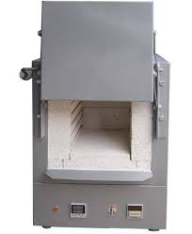
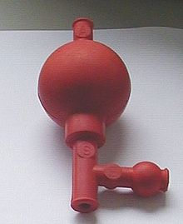
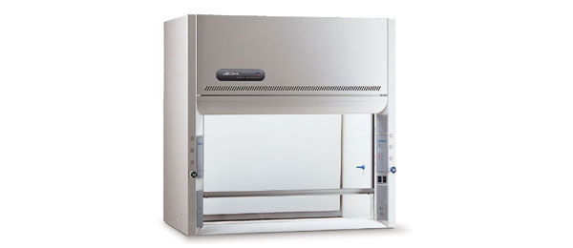
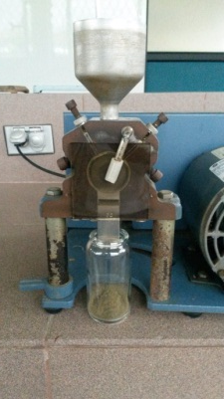
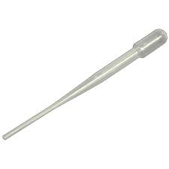
Materiales de Laboratorio

Slide 23
Toma de Muestras foliares
para análisis de P y Ca
Métodos
70° C 12 horas
150° C
20 ml HNO3

Slide 24
Análisis de P foliar
Ácido Clorhídrico al 37%,
diluyó
8,3 ml de HCl
aforó
Con agua destilada
50 ml
Ácido Nítrico
69%
Aforo
100 ml
enfrió y
agregó
Vanadato de Amonio
0,09 g.100ml⁻¹
disolvió
0,09 g de NH4VO3 en 50 ml de agua hirviendo
2,4 ml de HNO3
Aforo
100 ml
enfrió y
agregó
Molibdato de amonio 1,9 g.100ml⁻¹
disolvió
1,9 g de (NH4)6Mo7O24.4H2O en agua a 50 °C
9,7 ml de HNO3

Slide 25
Molibdato Vanadato de Amonio
Para la lectura
Alícuota de 1ml de los filtrados de las muestras
Del blanco en tubos de ensayo
4ml de la solución de nitro-vanadomolibdato
Y
agregó
reposar
1 hora
Longitud de onda
400 nm

Slide 26
Análisis de Ca foliar
Hidróxido de sodio NaOH( 1N)
EDTA( 0,01 M)
MUREXIDA
pH 12-13
Titulación
agregó
5 ml de la muestra
2,0 cm³ de solución de NaOH
1 a 2 gotas de del indicador

Slide 27
Extracción de Clorofila
0,25 g de muestra de hoja fresca
Cortar finamente
Frascos ámbar 25 ml
añadió
2,5 de acetona 80%
Reposar 24h
Después de 24 horas
-4 °C refrigeración
6,25 ml de acetona
645 y 663 nm

Slide 28
Diseño Experimental
P Y Ca
Análisis estadístico y esquema de análisis de varianza
Tipo de diseño
Bloques Completos al Azar (DBCA) con los niveles de P Y Ca
F de V | GL
Total | 19
Tratamientos | 4
Bloque | 3
Error | 12
Yij= μ+ τi + B_{j}+ E_{ij}
Repeticiones
Cada tratamiento se conformó de cuatro repeticiones.
Características UE
Cada unidad experimental estuvo representada por cuatro plantas en un vaso plástico individual de 16 onzas, el cual se llenó de pomina

Slide 29
Relación P-Ca
Tipo de diseño
Análisis estadístico y esquema de análisis de varianza
Debido a la estructura de la investigación, se realizó un DBCA con la relación entre niveles de Ca y P.
F de V | GL
Total | 15
Niveles de Ca | 3
Niveles de P | 3
Ca x P | 9
Error | 6
Yijk = μ+ Ai + B_{j}+ AB_{ij} + E_{ijk}
Repeticiones
Cada tratamiento se conformó de cuatro repeticiones.
Características UE
Cada unidad experimental estuvo representada por cuatro plantas en un vaso plástico individual de 16 onzas, el cual se llenó de pomina

Slide 30
Variables Evaluadas
Número de flores por planta
Número de hojas por planta
Número de frutos por planta
Número de brotes por planta
Altura de planta
Diámetro de la corona
Clorofila
Fluorescencia
Peso Fresco
Peso Seco

Slide 31
RESULTADOS Y DISCUSIÓN
FÓSFORO
Evaluación de diferentes niveles de P en el cultivo de frutilla en un sistema semi-hidropónico para determinar el nivel óptimo de aplicación sobre la producción y calidad del fruto.
Cuadro 1. Influencia de la concentración de fósforo en las características de crecimiento de la planta de frutilla var. Festival
Nivel P meq.L⁻¹ | ALTURA (cm) | DIÁMETRO (cm) | No. FLORES | No. HOJAS | No. BROTES | No. FRUTO
T₀ (0.0) | 6.57 d | 9.47 | 0.48 b | 3.05 c | 0.36 | 0.21 a
T₁ (0.5) | 6.40 c | 9.60 | 0.94 d | 2.80 b | 0.33 | 0.58 b
T₂ (1.0) | 6.18 b | 9.73 | 0.34 a | 3.07 c | 0.40 | 0.38 a
T₃ (2.0) | 5.88 a | 9.71 | 0.67 c | 2.79 b | 0.40 | 0.33 a
T₄ (2.5) | 5.75 a | 9.52 | 0.67 c | 2.32 a | 0.32 | 0.31 a
LINEAL | ** | NS | NS | NS | NS | NS
CUADRÁTICA | NS | NS | NS | NS | NS | NS
Medias con una letra común no son significativamente diferentes (p>0.05)
NS, *,**,***; no significativo o significativo p<0.05, 0.01 y 0.001 respectivamente.
(Choi, Latigui, & Lee, 2012)

Slide 32
Figura 1 Regresión lineal de la variable altura con diferentes nivel de fósforo en frutilla var. Festival
Para el factor nivel de fósforo se encontraron diferencias significativas en las variables altura (p_{(5;16)}<0.0001), número de flores (p_{(5;16)}<0.0001), de hojas (p_{(5;16)}<0.0001) y de frutos (p_{(5;16)}=0.0157). Al realizar el ADEVA para la regresión lineal se encontraron diferencias significativas para la variable altura (Cuadro 1, Figura 1).

Slide 33
Cuadro 2. Influencia de la concentración de fósforo en las características de crecimiento de la planta de frutilla var. Festival con evaluación semanal.
Para el factor evaluación semanal con niveles de fósforo se encontraron diferencias significativas en las variables altura (p_{(5;16)}<0.0001), diámetro de la corona (p_{(5;16)}<0.0001), número de flores (p_{(5;16)}<0.0001), hojas (p_{(5;16)}<0.0001), brotes (p_{(5;16)}=0.0001) y frutos (p_{(5;16)}<0.0001).
SEMANA | ALTURA (cm) | DIÁMETRO (cm) | No. FLORES | No. HOJAS | No. BROTES | No. FRUTO
8 | 5.38 a | 8.71 a | 0.81 c | 2.08 a | 0.42 bc | 0.00 a
16 | 6.15 b | 9.29 b | 0.87 c | 2.54 b | 0.59 c | 0.01 a
24 | 6.27 bc | 9.72 c | 0.76 c | 2.88 c | 0.33 b | 0.28 b
32 | 6.40 c | 10.01 d | 0.44 b | 3.03 c | 0.46 bc | 0.64 c
40 | 6.58 d | 10.30 e | 0.21 a | 3.49 d | 0.00 a | 0.87 d
Medias con una letra común no son significativamente diferentes (p>0.05).
(Demirsoy, Ersoy, & Balci, 2010)
(Aguilar M. , 2011)
(Yánez, 2002).

Slide 34
Cuadro 3. Peso fresco y seco de las hojas de la planta de frutilla var. Festival con diferentes niveles de fósforo
Para el factor peso seco y fresco de las hojas con niveles de fósforo no se encontraron diferencias significativas para los tratamientos (p_{(16;75)}=0.5732); (p_{(16;75)}=0.8532) respectivamente.
FÓSFORO meq.L⁻¹ | PESO FRESCO g.planta⁻¹ | PESO SECO g.planta⁻¹
T₀ (0.0) | 11.963 | 3.766
T₁ (0.5) | 14.737 | 4.653
T₂ (1.0) | 11.521 | 3.931
T₃ (2.0) | 12.301 | 3.211
T₄ (2.5) | 12.955 | 4.023
Medias con una letra común no son significativamente diferentes (p>0.05).
(Choi, Latigui, & Lee, 2012)
(Durner, Barden, & Poling, 1984)

Slide 35
Cuadro 4. Evaluación de clorofila en las hojas de la planta de frutilla var. Festival mediante un clorómetro (ICC) con diferentes niveles de fósforo
Para el factor evaluación de clorofila de la concentración de fósforo se encontraron diferencias significativas entre tratamientos (p _{(16;75)}<0.0001).
FÓSFORO (meq.L⁻¹) | CLOROFILA (CCI)
T₀(0.0) | 14.21 a
T₁(0.5) | 35.06 c
T₂(1.0) | 25.04 b
T₃(2.0) | 24.93 b
T₄(2.5) | 30.14 bc
Medias con una letra común no son significativamente diferentes (p>0.05).
(Bojovic & Stojanovic, 2006)
(Steele, Gitelson, & Rundquist, 2008).
(Sivritepe, 1999)

Slide 36
Cuadro 5. Evaluación del contenido de clorofila con diferentes concentraciones de fósforo mediante un espectofotómetro en la hoja de la planta de frutilla var. Festival
En el cuadro 5 se presenta el contenido de clorofila a, b y total donde al aplicar diferentes niveles de P se observó que el tratamiento T₁ (0.5 meq.L⁻¹) obtuvo el valor más alto de contenido de clorofila con respecto a los demás tratamientos.
TRATAMIENTO meq.L⁻¹ | CLOROFILA A mg.g⁻¹ | CLOROFILA B mg.g⁻¹ | CLOROFILA TOTAL mg.g⁻¹
T₁ (0.5) | 0.21 | 0.08 | 0.29
T₂ (1.0) | 0.13 | 0.13 | 0.26
T₃ (2.0) | 0.17 | 0.07 | 0.25
T₄ (2.5) | 0.19 | 0.08 | 0.27
(Estrada, 2011)
(Bojovic & Stojanovic, 2006)
(Ticconi, Delatorre, & Abel, 2001).

Slide 37
Cuadro 6. Evaluación del contenido de fósforo en la hoja de la planta de frutilla var. Festival.
En el cuadro 6 se presenta el porcentaje de contenido de fósforo en los tratamientos. Donde al aplicar diferentes niveles se observó que las concentraciones máximas y mínimas fueron 0,25% (T4) y 0.001% (T0) respectivamente.
TRATAMIENTO | P meq | %
T₀ (0.0) | 0.01 | 0.001
T₁ (0.5) | 0.16 | 0.02
T₂ (1.0) | 0.25 | 0.03
T₃ (2.0) | 1.98 | 0.19
T₄ (2.5) | 2.53 | 0.25
(Choi, Latigui, & Lee, 2012)
(Macarthur, 2004)

Slide 38
Cuadro 7. Evaluación de la concentración de fósforo mediante un fluorómetro en la hoja de la planta de frutilla var. Festival
En el cuadro 7 se presenta la separación de medias con la prueba de Duncan al 5%, de la variable ya descrita. Donde al aplicar diferentes niveles se obtuvo que no existieron diferencias significativas en ninguno de los tratamientos
TRATAMIENTO | FLUOROMETRO Fv
T₀ (0.0) | 894.81
T₁ (0.5) | 894.81
T₂ (1.0) | 774.81
T₃ (2.0) | 846.81
T₄ (2.5) | 853.79
Medias con una letra común no son significativamente diferentes (p>0.05).
(Krause & Weis, 1991).

Slide 39
CALCIO
Evaluación de diferentes niveles de Ca en el cultivo de frutilla en un sistema semi-hidropónico para determinar el nivel óptimo de aplicación sobre la producción y calidad del fruto.
Cuadro 8. Influencia de la concentración de calcio en las características de crecimiento de la planta de frutilla var. Festival
Para el factor niveles de calcio se encontraron diferencias significativas en las variables altura (p_{(5;16)}=0.0002), diámetro de la corona (p_{(5;16)}=0.0022), número de flores (p_{(5;16)}=0.1617), hojas (p_{(5;16)}=0.0005) y frutos (p_{(5;16)}=0.0154). Se encontraron diferencias significativas en la regresión cuadrática para la variable altura (p=0.0224), regresión lineal del diámetro de la corona (p=0.0245), número de hojas (p=0.000441) y frutos (p=0.02603). (Cuadro 8, Figura 3,4,5 y 6)
Ca meq.L⁻¹ | ALTURA (cm) | DIÁMETRO (cm) | No. FLORES | No. HOJAS | No. BROTES | No. FRUTO
T₀(0.0) | 6.52 c | 10.22 b | 0.19 ab | 2.89 b | 0.67 | 0.22 ab
T₁(2.5) | 6.49 c | 10.41 b | 0.40 b | 2.88 b | 0.62 | 0.45 ab
T₂(5.0) | 5.82 b | 8.31 a | 0.11 ab | 2.01 a | 0.56 | 0.00 a
T₃(7.5) | 5.03 a | 8.09 a | 0.04 a | 1.98 a | 0.51 | 0.00 a
T₄(10.0) | 6.52 c | 9.28 b | 0.24 ab | 1.95 a | 0.34 | 0.00 a
LINEAL CUADRÁTICA | NS * | * NS | NS NS | *** NS | NS NS | * NS
Medias con una letra común no son significativamente diferentes (p>0.05)
NS, *,**,***; no significativo o significativo p<0.05, 0.01 y 0.001 respectivamente.

Slide 40
R²= 0.2013
P= 0.02448
R²= 0.2716
P= 0.03065
Figura 3. Regresión cuadrática de la variable altura con diferentes niveles de calcio
(Meléndez y Molina,2002)
Figura 4. Regresión lineal de la variable diámetro de la corona con diferentes niveles de calcio.

Slide 41
R²= 0.1975
P= 0.02603
R²= 0.422
P= 0.000441
Figura 5. Regresión lineal de la variable número de frutos con diferentes niveles de calcio.
Figura 6. Regresión lineal de la variable número de hojas con diferentes niveles de calcio.
(Motamedi, Jafarpour, & Shams, 2013)
(Bennett, 1993)
(Marschner, 1995).
(Yánez, 2002).

Slide 42
Cuadro 9. Influencia de la concentración de calcio en las características de crecimiento de la planta de frutilla var. Festival con evaluación semanal
Para el factor niveles de calcio con evaluación semanal se encontraron diferencias significativas en las variables altura (p_{(5;16)}=0.0226), número de flores (p_{(5;16)}=0.0023), diámetro de la corona (p_{(5;16)}=0.0001), número de hojas (p_{(5;16)}=0.0258) y número de brotes (p_{(5;16)}=0.0003).
SEMANA | ALTURA (cm) | DIÁMETRO (cm) | No FLORES | No HOJAS | No BROTES | No FRUTO
8 | 5.53 a | 8.29 a | 0.59 b | 1.87 a | 1.08 b | 0.00
16 | 5.92 a | 9.48 b | 0.31 ab | 2.56 b | 0.44 a | 0.00
24 | 6.17 ab | 9.81 bc | 0.08 a | 2.30 ab | 0.00 a | 0.11
32 | 6.15 ab | 10.27 c | 0.00 a | 2.28 ab | 1.04 b | 0.26
40 | 6.62 b | 10.55 c | 0.00 a | 2.70 b | 0.15 a | 0.30
Medias con una letra común no son significativamente diferentes (p>0.05).
(Aguilar M. , 2011)
(Alcántar & Trejo, 2007)

Slide 43
Cuadro 10. Peso fresco y seco de las hojas de la planta de frutilla var. Festival con diferentes niveles de calcio
Para la variable peso seco (p_{(16;75)}=0.0530) y fresco (p_{(16;75)}=0.0444) de las hojas con niveles de Calcio se encontraron diferencias significativas para los tratamiento.
CALCIO (meq.L⁻¹) | PESO FRESCO g.planta⁻¹ | PESO SECO g.planta⁻¹
T₀(0.0) | 13.51 b | 5.94 b
T₁(2.5) | 11.36 b | 4.25 ab
T₂(5.0) | 10.68 ab | 3.72 ab
T₃₍7.5) | 8.75 ab | 3.25 a
T₄(10.0) | 5.23 a | 2.47 a
Medias con una letra común no son significativamente diferentes (p>0.05).
(Delgado & Sandoval, 2006)
(Carpita, 1987)

Slide 44
Cuadro 11. Evaluación de clorofila en las hojas de la planta de frutilla var. Festival mediante un clorómetro (ICC) con diferentes niveles de calcio
En el cuadro 11 se presenta la separación de medias con la prueba de Duncan al 5%, de las variables ya descritas. Donde al aplicar diferentes niveles de Ca se obtuvo para la clorofila el valor más alto corresponde a T1 (2.5 meq.L⁻¹) correspondiente al valor de la media de 33.80 (p_{(16;75)}<0.0001).
CALCIO (meq.L⁻¹) | CLOROFILA (ICC)
T₀(0.0) | 6.98 a
T₁(2.5) | 33.80 b
T₂(5.0) | 13.03 a
T₃(7.5) | 9.14 a
T₄(10.0) | 8.58 a
Medias con una letra común no son significativamente diferentes (p>0.05).
(Khayyat, Rajaee, & Sajjadinia, 2007)
(Marschner, 1995).
(Neufeld, 2006).

Slide 45
Cuadro 12. Evaluación del contenido de clorofila con diferentes concentraciones de calcio mediante un espectofotómetro en la hoja de la planta de frutilla var. Festival
Se presenta el contenido de clorofila a, b y total aplicando diferentes niveles de calcio. Se observó que el tratamiento T2 (5.0 meq.L⁻¹) obtuvo el valor más alto de contenido de clorofila
TRATAMIENTO meq.L⁻¹ | CLOROFILA A mg.g⁻¹ | CLOROFILA B mg.g⁻¹ | CLOROFILA TOTAL mg.g⁻¹
T₀(0.0) | 0.070 | 0.049 | 0.119
T₁(2.5) | 0.017 | 0.261 | 0.245
T₂(5.0) | 0.178 | 0.139 | 0.316
T₃(7.5) | 0.080 | 0.064 | 0.143
T₄(10.0) | 0.026 | 0.128 | 0.154
(Arce, 2012)
(Wang & Galletta, 1998)

Slide 46
Cuadro 13. Evaluación del contenido de calcio mediante un proceso de titulación
Se observa que a mayor nivel de calcio mayor concentración del mismo, como es el caso del T3 (7,5 meq.L⁻¹) que obtuvo el valor de 10 meq.L⁻¹ en el tejido vegetal y al no aplicar Ca en la solución (T0) se observó el bajo contenido de este elemento (4 meq.L⁻¹) en las hojas de frutilla var. Festival.
TRATAMIENTO | Ca meq
T₀(0.0) | 4
T₁(2.5) | 6
T₂(5.0) | 8
T₃(7.5) | 10
T₄(10.0) | 8
(Parra, Villareal, Sánchez, Corrales, & Hernandez, 2008),
(Alcántar & Trejo, 2007).

Slide 47
Cuadro 14. Evaluación de la concentración de calcio mediante un fluorómetro en la hoja de la planta de frutilla var. Festival
Para el factor evaluación de clorofila de la concentración de fósforo se encontraron diferencias significativas entre tratamientos (p _{(15;54)}<0.0001). En el cuadro 14 se presenta la separación de medias con la prueba de Duncan al 5%, de las variables ya descritas.
TRATAMIENTO | FLOROMETRO
T₀(0.0) | 830.38 b
T₁(2.5) | 935.20 b
T₂(5.0) | 331.08 a
T₃(7.5) | 148.30 a
T₄(10.0) | 186.50 a
Medias con una letra común no son significativamente diferentes (p>0.05).
(Benavides, 2014)
(Baker, 2008)
(Maxwell & Jhonson, 2000).
(Alegria, 2011).

Slide 48
RELACIÓN Ca - P
Evaluación de la relación de los niveles de Ca y P para determinar los problemas de correlación en la producción y calidad del fruto.
Cuadro 15. Influencia de la interacción de la concentración de fósforo y calcio en las características de crecimiento de la planta de frutilla var. Festival
Para el factor de la relación de la concentración de fósforo y calcio se encontraron diferencias significativas en las variables altura (p_{(5;11)}<0.0001), diámetro de la corona (p_{(5;11)}<0.0001), número de flores (p_{(5;11)}=0.0127), hojas (p_{(5;11)}<0.0001) y fruto (p_{(5;11)}=0.0155). Al realizar el ADEVA para la regresión lineal se encontraron diferencias significativas en altura (p=0.00046) y regresión cuadrática en diámetro de la corona (p=0.000256); número de hojas (p=0.03674) y frutos (p=0.03674).
INTERACCION Meq.L⁻¹ | ALTURA (cm) | DIÁMETRO (cm) | No. FLORES | No. HOJAS | No. BROTES | No. FRUTO
1 (0.5-2.5) | 5.89 c | 10.16 c | 0.18 ab | 2.96 d | 0.39 | 0.34 b
2(1.0-5.0) | 5.68 c | 7.87 b | 0.39 b | 2.49 c | 0.19 | 0.00 a
3(2.0-7.5) | 4.08 a | 5.51 a | 0.00 a | 2.17 b | 0.28 | 0.00 a
4(2.5-10.0) LINEAL CUADRÁTICA | 4.54 b *** NS | 6.98 b NS *** | 0.19 ab NS NS | 2.45 a NS * | 0.17 NS NS | 0.03 a NS *
Medias con una letra común no son significativamente diferentes (p>0.05)
NS, *,**,***; no significativo o significativo p<0.05, 0.01 y 0.001 respectivamente.

Slide 49
Figura 11. Regresión lineal de la variable altura en la relación fósforo- calcio en frutilla var. Festival.
Figura 12. Regresión cuadrática de la variable diámetro de la corona en la relación fósforo- calcio en frutilla var. Festival.

Slide 50
Figura 13. Regresión cuadrática de la variable número de frutos en la relación fósforo- calcio en frutilla var. Festival.

Slide 51
Cuadro 16. Influencia de la interacción de la concentración de fósforo y calcio en las características de crecimiento de la planta de frutilla var. Festival con evaluación semanal
Para el factor de la interacción de la concentración de fósforo y calcio se encontraron diferencias significativas en las variables altura (p_{(5;11)}=0.0668), número de hojas (p_{(5;11)}=0.0003) y brotes (p_{(5;11)}=0.0695).
SEMANA | ALTURA (cm) | DIÁMETRO (cm) | No FLORES | No HOJAS | No BROTES | No FRUTO
8 | 4.76 a | 7.32 | 0.28 | 1.82 a | 0.50 b | 0.00
16 | 5.08 ab | 7.65 | 0.24 | 2.11 b | 0.53 b | 0.02
24 | 5.20 b | 7.92 | 0.21 | 2.32 bc | 0.15 ab | 0.08
32 | 5.20 b | 7.67 | 0.16 | 2.52 c | 0.14 ab | 0.16
40 | 5.00 ab | 7.49 | 0.05 | 2.52 c | 0.03 a | 0.21
Medias con una letra común no son significativamente diferentes (p>0.05).
(Rincon, Gallardo, Leal, & Rojas, 2003)
Notes:
SEMANA
ALTURA (cm)
DIÁMETRO (cm)
No
FLORES
No
HOJAS
No
BROTES
No
FRUTO
8
4.76 a
7.32
0.28
1.82 a
0.50 b
0.00
16
5.08 ab
7.65
0.24
2.11 b
0.53 b
0.02
24
5.20 b
7.92
0.21
2.32 bc
0.15 ab
0.08
32
5.20 b
7.67
0.16
2.52 c
0.14 ab
0.16
40
5.00 ab
7.49
0.05
2.52 c
0.03 a
0.21

Slide 52
Cuadro 17. Peso seco y fresco en la relacion P – Ca en la planta de frutilla var. Festival
Se presenta la separación de medias con la prueba de Duncan al 5%, de las variables ya descritas. Donde al aplicar diferentes niveles de P y Ca se obtuvo que hubo diferencias significativas para peso fresco (p_{(16;60)}<0.0001) y seco (p_{(16;60)}=0.0162) el valor más alto en la relación fósforo-calcio fue la número 1 (0,5meq.L⁻¹ P + 2,5meq.L⁻¹ Ca) correspondiente a 19.063 y 5.783 respectivamente.
RELACIÓN meq.L⁻¹ | PESO FRESCO gr.planta⁻¹ | PESO SECO gr.planta⁻¹
1 (0.5-2.5) | 19.06 b | 5.78 b
2(1.0-5.0) | 16.71 b | 4.25 ab
3(2.0-7.5) | 4.70 a | 2.59 a
4(2.5-10.0) | 9.28 a | 3.20 a
Medias con una letra común no son significativamente diferentes (p>0.05).
(Rincon, Gallardo, Leal, & Rojas, 2003)

Slide 53
Cuadro 18. Evaluación del contenido de calcio en la relación P – Ca mediante un proceso de titulación
Se presenta el contenido de Calcio en la relación P-Ca donde al aplicar diferentes niveles de P y Ca se observó que en la relación 2 y 3 obtuvieron los valores más altos en contenido de Ca (meq.L⁻¹) correspondiente a 8 meq.L⁻¹ para ambos tratamientos.
RELACIÓN | Ca meq
1 (0.5-2.5) | 6
2(1.0-5.0) | 8
3(2.0-7.5) | 8
4(2.5-10.0) | 2
)
(Fageria V. , 2001).

Slide 54
Cuadro 19. Evaluación del contenido de fósforo en la relación P-Ca.
Se presenta el porcentaje del contenido de fósforo en la relación P-Ca se observó que en la interacción 1 (0,5 meq.L⁻¹ P + 2,5 meq.L⁻¹ Ca) se obtuvo el valor más alto en contenido de Fósforo a comparación de las demás interacciones.
RELACIÓN | P meq | %
1 (0.5-2.5) | 1.176 | 0.117
2(1.0-5.0) | 0.433 | 0.043
3(2.0-7.5) | 0.332 | 0.033
4(2.5-10.0) | 0.137 | 0.014
(Fernandez, 2007).

Slide 55
Cuadro 20. Evaluación de la concentración de la relación fósforo y calcio mediante un fluorómentro en la planta de frutilla var. Festival
Se presenta la separación de medias con la prueba de Duncan al 5%, de las variables ya descritas. Donde al aplicar diferentes niveles de calcio y fósforo se obtuvo los mejores resultados en la interacción 1 correspondiente a 899.75.
RELACIÓN | FLUOROMETRO
1 (0.5-2.5) | 899.75 c
2(1.0-5.0) | 468.33 b
3(2.0-7.5) | 258.75 ab
4(2.5-10.0) | 76.00 a
Medias con una letra común no son significativamente diferentes (p>0.05).

Slide 56
CONCLUSIONES
Al aplicar 0,5 meq.L⁻¹ de P (T1), se obtuvieron los mejores valores para altura, diámetro de la corona, número de flores, hojas y frutos en la planta de frutilla var. Festival. En el peso fresco y seco en las plantas de frutilla con aplicación de diferentes niveles de fósforo no mostraron diferencias entre los tratamientos lo que quiere decir que los niveles no influyen de manera directa sobre estas variables.
El mejor tratamiento que se muestra en la investigación en cuanto a la aplicación de Ca en el sistema semi-hidroponico de frutilla fue de 2.5 meq.L⁻¹ ya que presenta los mejores valores para las variables altura, diámetro de la corona, número de flores, número de hojas, brotes y frutos. En las diferentes aplicaciones de calcio se observó que ha mayor concentración de Ca (7-10 meq.L⁻¹) menor es el peso fresco y seco de las plantas y a una concentración de 2.5 meq.L⁻¹ de Ca se obtuvieron peso fresco y seco de 11,36 y 4,25 g.planta⁻¹ respectivamente.

Slide 57
La relación P-Ca que brindó los mejores resultados para las variables altura, diámetro de la corona, número de flores, hojas, brotes y número de frutos en las planta de frutilla fueron de 0,5 P y 2,5 Ca meq.L⁻¹.
Los niveles de fósforo 0,5 meq.L⁻¹ y Ca 2,5 meq.L⁻¹ mostraron un alto porcentaje de clorofila 35.06% y 33,80% respectivamente. La relación P-Ca de 0,5 y 2,5 meq.L⁻¹ fueron las más adecuadas para el contenido de clorofila, peso seco y fresco, fluorescencia.
La variable altura con diferentes niveles de calcio presentó una regresión cuadrática mostrando la relación fuente-demanda, de igual manera este efecto se presentó en la relación P-Ca para las variables diámetro de la corona y número de frutos.

Slide 58
RECOMENDACIONES
Para un desarrollo óptimo de la planta de frutilla se recomienda utilizar niveles entre 0,5 y 1,0 meq.L⁻¹ de P y 2,5 y 5,0 meq.L⁻¹ de Ca.
Para el cultivo de frutilla var. Festival se recomienda la aplicación de 0,5 meq.L⁻¹ P y 2,5 meq.L⁻¹ Ca de la relación entre los nutrientes.
A demás de utilizar pomina como sustrato para el sistema semi hidropónico del cultivo de frutilla, también se puede recurrir a la aplicación de otros sustratos como fibra de coco y cascarilla de arroz, ya que al igual que, la pomina son sustratos inertes que tiene buenas características para ser utilizados en este sistema.
Se recomienda realizar estudios similares al presente trabajo, enfocados en la interacción de otros nutrientes, debido a que no existe mucha información acerca del tema.

Slide 59
GRACIAS

